Slide 1
Ассирийская держава
План урока:
Освоение железа.
Ассирийское войско.
Завоевания ассирийских царей.
Царский дворец.
Библиотека глиняных книг царя Ашшурбанапала.

Slide 2
Цели урока:
Ознакомиться, в наиболее общем виде с культурой древней Ассирийской державы.
Определить причины процветания экономики, культуры, военного дела в Ассирии.

Slide 3
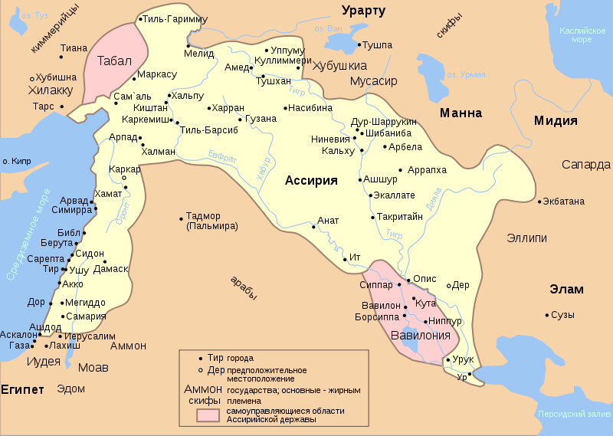
Ассирия — (ассир. Атур), древнее государство в Северном Двуречье (на территории современного Ирака).
Ассирийская империя просуществовала около 1000 лет, начиная с XVII века до н. э. и до её уничтожения в VII столетии до н. э. (около 609 до н. э.) Мидией и Вавилонией.

Slide 4

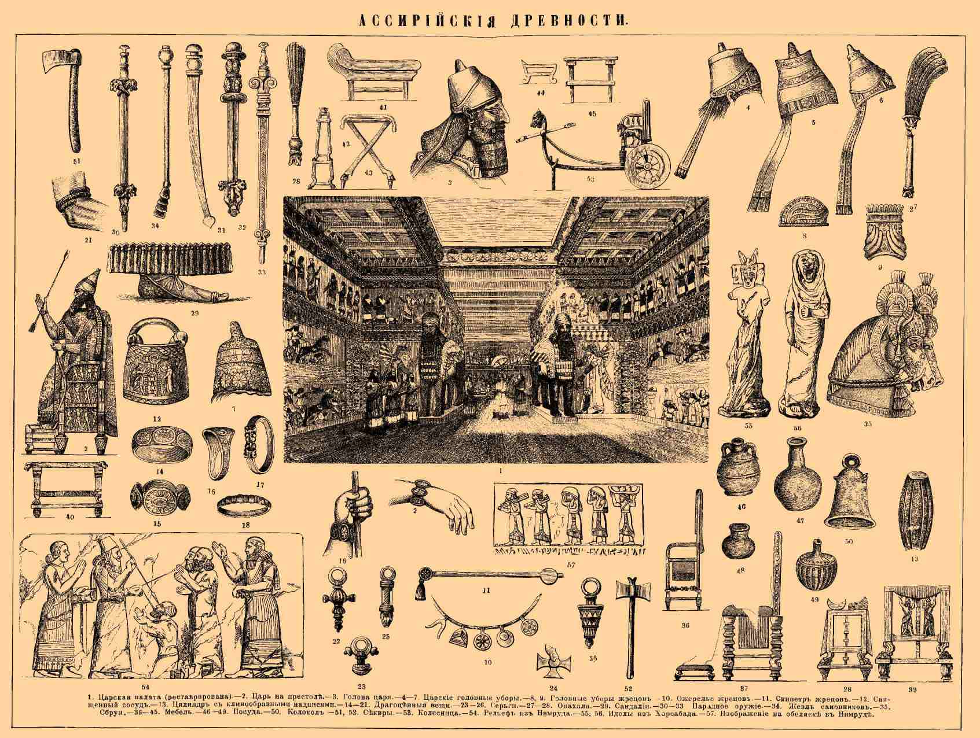
1. Освоение железа.
Во времена строительства пирамиды Хеопса люди пользовались медными орудиями труда.
В эпоху вавилонского царя Хаммурапи уже была распространена бронза.
Медь и бронза легко поддаются обработке.
Но медная руда встречается в природе редко и стоила довольно дорого.
К тому же металлы эти мягкие.
Иногда оказывалось сподручнее работать острым каменным ножом, чем медным.
Все стало меняться, когда ремесленники стали широко использовать железо.
Произошло это около 10-го века до н. э.

Slide 5
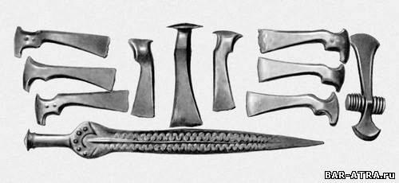
Плавится железо при более высокой температуре, чем медь.
Для плавки железа нужны специальные печи, много топлива и особые навыки литейщиков и кузнецов.
Но зато железная руда встречается чаще, чем медная, и потому железо значительно дешевле бронзы.
Со временем в каждой семье появились железные топор, лопата, наконечник к лемеху плуга.

Slide 6
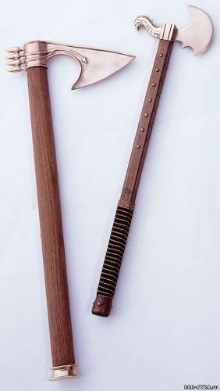
Железо тверже меди и бронзы.
С помощью железных орудий труда можно было рубить лес, распахивать твердые почвы, копать глубокие колодцы.
Тогда и земледелие стало процветать уже не только в речных долинах с мягкими плодородными почвами, орошаемыми разливами, но и в странах с более тяжелыми условиями для жизни людей.
В 1-м тысячелетии до н. э. железным оружием оснащаются большие армии.

Slide 7
Где располагалось государство Ассирия?
?
в Северном Двуречье (на территории современного Ирака).
Сколько лет просуществовало государство Ассирия и почему оно прекратило свое существование?
Ассирийская империя просуществовала около 1000 лет, начиная с XVII века до н. э. и до её уничтожения в VII столетии до н. э. (около 609 до н. э.) Мидией и Вавилонией.
Из какого природного материала изготавливали орудия труда ассирийцы?
Что ассирийцы изготавливали из железа?
Железная руда встречается чаще, чем медная, и потому железо значительно дешевле бронзы.
Железо тверже меди и бронзы?
Во времена строительства пирамиды Хеопса люди пользовались медными орудиями труда.
В эпоху вавилонского царя Хаммурапи уже была распространена бронза.
Позже ремесленники стали широко использовать железо.
Когда ассирийцы стали использовать железо ?
Топор, лопата, наконечник к лемеху плуга.
Железным оружием оснащаются большие армии.
около 10-го века до н. э.
По каким причинам ассирийцы стали активно использовать железо в своей жизни?

Slide 8
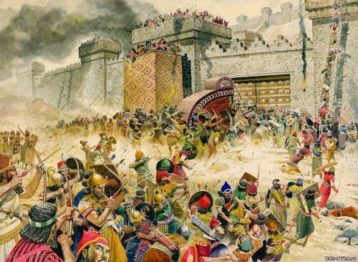
2. Ассирийское войско.
Значительную часть Ассирии составляли предгорья и горы, богатые залежами железной руды.
Ассирийцы издавна занимались охотой и скотоводством.
Они привыкли к суровому образу жизни.
В 8-м веке до н. э. их армия стала самой сильной в мире.
Воины были вооружены железными мечами, боевыми топориками.
Они имели круглые щиты, обитые металлическими бляхами, остроконечные шлемы, панцири и тугие луки.

Slide 9
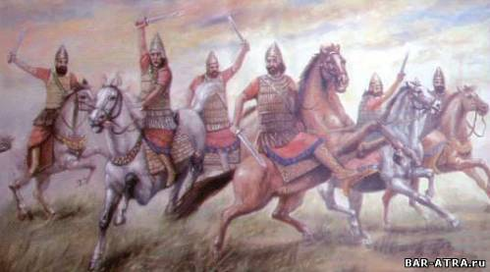
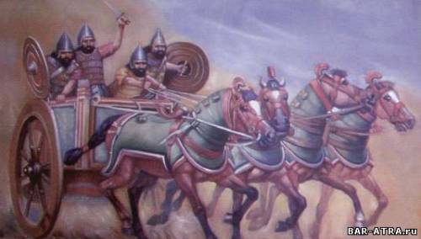
Ассирийцы впервые широко стали использовать конницу.
Всадники вооружены были длинными копьями и луками.
Ничто не могло остановить ассирийскую армию.
Если путь ей преграждала река, воины надували кожаные мешки и на них переправлялись вплавь.
Если город имел мощные крепостные сооружения, ассирийцы использовали таран.

Slide 10
Воины-силачи раскачивали тяжелое бревно, подвешенное на кожаных ремнях к деревянной раме.
Массивный наконечник бревна, окованный железом, крошил и дробил крепостную стену.

Slide 11
Перечислите основные занятия ассирийцев.
?
Ассирийцы издавна занимались охотой и скотоводством.
Расскажите о вооружении ассирийских воинов.
В 8-м веке до н. э. их армия стала самой сильной в мире.
Воины были вооружены железными мечами, боевыми топориками.
Они имели круглые щиты, обитые металлическими бляхами, остроконечные шлемы, панцири и тугие луки.
Всадники вооружены были длинными копьями и луками.
Что вы можете рассказать об ассирийской армии?
Ассирийцы впервые широко стали использовать конницу.
Ничто не могло остановить ассирийскую армию.
Если путь ей преграждала река, воины надували кожаные мешки и на них переправлялись вплавь.
Если город имел мощные крепостные сооружения, ассирийцы использовали таран.
Воины-силачи раскачивали тяжелое бревно, подвешенное на кожаных ремнях к деревянной раме.
Массивный наконечник бревна, окованный железом, крошил и дробил крепостную стену.

Slide 12
3. Завоевания ассирийских царей.
В 8—7-м веках до н. э. ассирийские цари завоевали Вавилон, Библ, Тир, Сидон, часть Палестины.
Совершали победонос­ные походы на юг — в Египет и на север — в горное царство Урарту.
Ассирийская военная держава охватывала огромную территорию — больше, чем любое государство прежних времен.

Slide 13
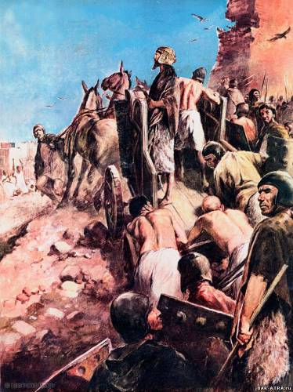
В завоеванных странах ассирийцы прибегали к страшным жестокостям, чтобы никто не осмелился восстать против них.
Они устраивали массовые казни, сажали пленников на кол, ослепляли, сдирали с них кожу.
Побежденных царей других стран впрягали вместо животных в колесницу ассирийского владыки.
В губы и ноздри им вставляли кольца и водили на веревке, полуголых и грязных держали в клетке у городских ворот.

Slide 14
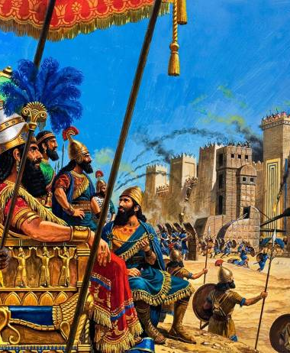
В покоренных землях ассирийцы разрушали крепостные стены и уничтожали храмы.
Они уводили в плен целые народы, лишая крова сотни тысяч людей. Все, что было ценного в захваченных городах, ассирийцы увозили к себе.
Богатой добычей похвалялись их цари, а художники любили изображать писцов, считающих угнанный скот и отрубленные головы вра­жеских воинов.
Недаром в древности столицу Ассирии, город Ниневию, называли «логовищем львов» и «городом крови».

Slide 15
Перечислите завоевания ассирийцев.
?
В 8—7-м веках до н. э. ассирийские цари завоевали Вавилон, Библ, Тир, Сидон, часть Палестины.
Совершали победоносные походы на юг — в Египет и на север — в горное царство Урарту.
Как ассирийцы относились к жителям завоеванных стран?
Они устраивали массовые казни, сажали пленников на кол, ослепляли, сдирали с них кожу. В губы и ноздри им вставляли кольца и водили на веревке, полуголых и грязных держали в клетке у городских ворот.
Почему они так поступали с жителями завоеванных государств?
Чтобы никто не осмелился восстать против них.
Почему столицу Ассирии, город Ниневию, называли «логовищем львов» и «городом крови»?

Slide 16
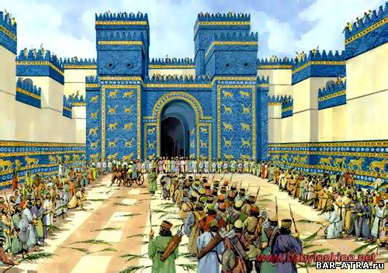
4.Царский дворец.
Дворец ассирийских царей был построен на искусственном холме и походил на крепость.
Его окружала белая стена с зубчатыми башнями.
С двух сторон у ворот стояли огромные изваяния добрых духов — крылатых быков с человеческим лицом.
У них пять ног — спереди казалось, что они стоят, а сбоку, что идут.

Slide 17
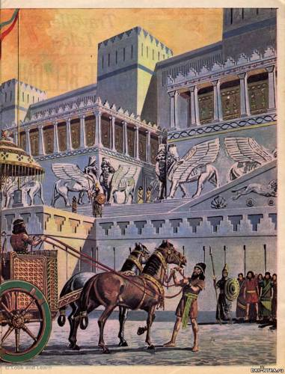
Стены комнат были покрыты росписями и рельефами, вырезанными на каменных плитах и раскрашенными.
Чаще всего это сцены из жизни самого царя.
Вот он мчится на колеснице, вот охотится на львов,
вот принимает послов, которые распростерлись перед троном и целуют пол у его ног.

Slide 18
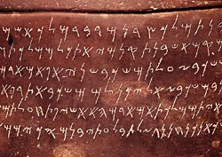
5. Библиотека глиняных книг царя Ашшурбанапала.
Один из последних ассирийских царей Ашшурбанапал был человеком образованным.
Он приказывал привозить в свой дворец не только драгоценности, но и книги.
Так была собрана большая библиотека.
В ней хранились ассирийские и вавилонские мифы, восхваления богов, молитвы и заклинания.
Были и сочинения мудрецов о движении небесных светил.

Slide 19
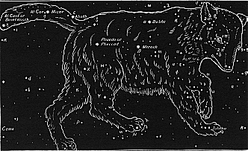
Ассирийцы верили в то, что по расположению планет можно угадать судьбу.
Их воображение поражали падающие звез­ды и хвостатые кометы.
Ассирийские звездочеты записывали время их появления и все, что затем произошло в государстве.
Они отмечали случаи землетрясений или ураганы, чтобы по этим необычным событиям, как по таинственным знакам, определить волю всемогущих богов.
На небосводе древние ученые искали все то, что было им известно на земле: созвездия напоминали земные города — например Вавилон, а где-то между звездами текли могучие реки Тигр и Евфрат.

Slide 20
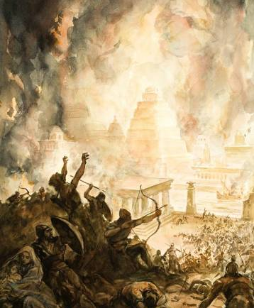
Выглядела ниневийская библиотека совсем не так, как наша.
Ведь в Двуречье писали на глиняных табличках, которые хранили в сосудах.
После смерти Ашшурбанапала против ассирийского владычества восстали вавилоняне.
С ними заключили военный союз ливийцы, жившие к северо-вос­току от Двуречья.
В 612 году до н. э. Ниневия была осаждена союзниками и захвачена.
Дворец сгорел.
Согласно преданию, последний ассирийский царь, чтобы не попасть в плен, сам бросился в огонь пожара.

Slide 21
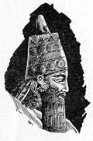
Великая ассирийская держава погибла.
А библиотека уцелела — глиняные книги не горят, они становятся прочнее после обжига.
Археологам приходится только собирать осколки табличек и соединять их вместе.
Так из многих кусочков, найденных в развалинах дворца Ашшурбанапала, ученые и восстановили миф о потопе, сказание о Гильгамеше и множество других клинописных книг.

Slide 22
Задание на дом:
§18 учебника.
Ответить на вопросы на с.87.
Отработать материал по теме в рабочей тетради.

